Slide 1
«Путешествие в страну русского языка»
Учитель русского языка и литературы
Честных Валентина Юрьевна
МБОУ СОШ № 7
Г. Мичуринск

Slide 2

Берегите наш язык, наш прекрасный русский язык – это клад, это достояние, переданное нам нашими предшественниками! Обращайтесь почтительно с этим могущественным орудием: в руках умелых оно в состоянии совершать чудеса.
И.С.Тургенев

Slide 3
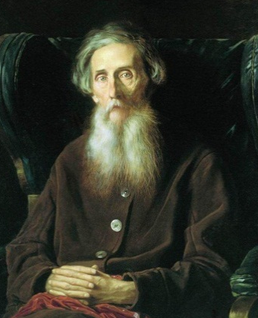
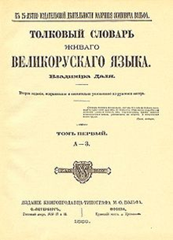
ВЛАДИМИР ИВАНОВИЧ ДАЛЬ

Slide 4
Викторина
Где и когда родился Даль?
Выходцем какой страны был его отец?
Сколько языков знала его мать?
Где учился В. Даль?
Сколько языков знал Владимир Иванович?
Любимый герой истории?
Дайте полное название словаря Даля.
Сколько лет было Владимиру Ивановичу, когда он написал первое слово?
Какое слово было написано первым?
Во сколько лет Даль начал составлять словарь?
Кто посоветовал ему заняться составлением словаря?

Slide 5
Викторина
Какую фразу произнёс А.С. Пушкин после просмотра сказок Даля?
Прав ли был Пушкин, сказав, что Даль сделал треть Словаря? Сколько слов вошло в Словарь?
Сколько слов собрал сам Даль?
Как иначе называли Словарь?
А почему так называли Словарь?
Сколько лет посвятил Даль составлению Словаря?
А кто был Даль по образованию?
Почему словарь назван «толковым»? Как Даль сам объясняет это?
Какая премия присуждена Словарю?
Какие учебники написал Даль?
А какой самый первый словарь создал Даль?
Назовите псевдоним Даля.

Slide 6
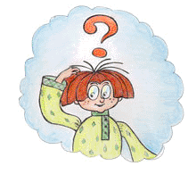
1конкурс. Разминка
А Б В Г Д Е Ё Ж З И Й К Л М Н О П Р С Т У Ф Х Ц Ш Щ Ъ Ы Ь Э Ю Я

Slide 7

2 конкурс. Весёлые буквы
АЛКВИ
КАЧАШ
БЕЗАРЁ
ЛЬПЕРА
ЛУТБОФ
ЛОРКЕС
ОТЕРЕШ

Slide 8

2 КОНКУРС. ОТВЕТЫ
ВИЛКА
ЧАШКА
БЕРЁЗА
АПРЕЛЬ
ФУТБОЛ
КРЕСЛО
РЕШЕТО

Slide 9

3 конкурс. Устами младенца
Её заваривают, затевая какое-нибудь неприятное, хлопотливое дело, а потом расхлёбывают, распутывая это дело; её не сварить с тем, с кем трудно договориться; её просит рваная обувь; она в голове у путников.

Slide 10
3 конкурс. Устами младенца
Её заваривают, затевая какое-нибудь неприятное, хлопотливое дело, а потом расхлёбывают, распутывая это дело; её не сварить с тем, с кем трудно договориться; её просит рваная обувь; она в голове у путников.
КАША

Slide 11
3 конкурс. Устами младенца
Её толкут в ступе или носят решетом те, кто занимается бесполезным делом; её берут в рот, когда молчат; ею нельзя разлить неразлучных друзей; в неё прячут концы нечестные люди, иногда они выходят из неё сухими.

Slide 12
4 конкурс. Устами младенца
Её толкут в ступе или носят решетом те, кто занимается бесполезным делом; её берут в рот, когда молчат; ею нельзя разлить неразлучных друзей; в неё прячут концы нечестные люди, иногда они выходят из неё сухими.
ВОДА

Slide 13
3 конкурс. Устами младенца
Они не цветут, не вянут; не в ладоши, а ими хлопают, когда чего-то не понимают; не бельё, а их развешивают чрезмерно доверчивые и любопытные.

Slide 14
3 конкурс. Устами младенца
Они не цветут, не вянут; не в ладоши, а ими хлопают, когда чего-то не понимают; не бельё, а их развешивают чрезмерно доверчивые и любопытные.
УШИ

Slide 15
3 конкурс. Устами младенца
Он в голове у легкомысленного, несерьёзного человека; его советуют искать в поле, когда кто-нибудь бесследно исчез; на него бросают деньги и слова, кто их не ценит.

Slide 16
3 конкурс. Устами младенца
Он в голове у легкомысленного, несерьёзного человека; его советуют искать в поле, когда кто-нибудь бесследно исчез; на него бросают деньги и слова, кто их не ценит.
ВЕТЕР

Slide 17
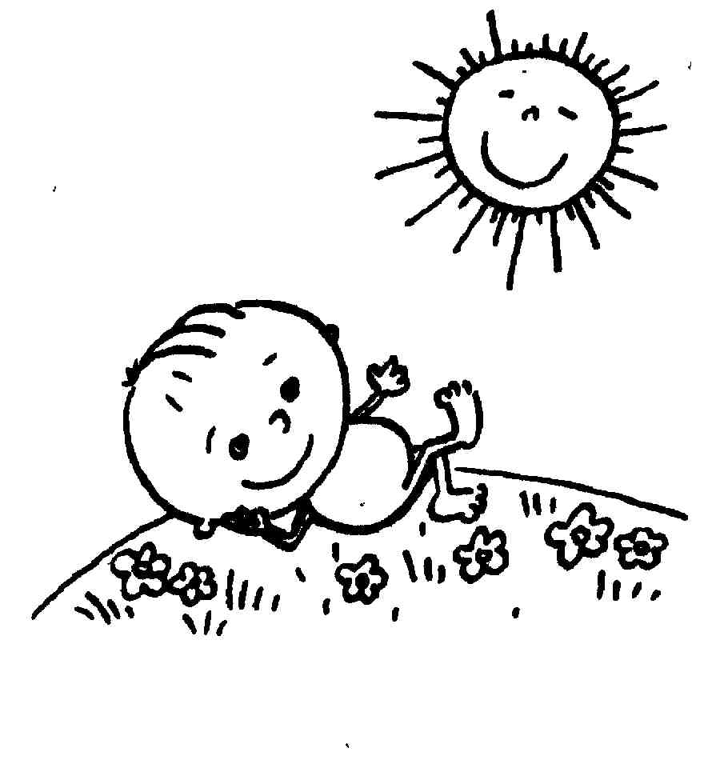
5 конкурс.
С русского на русский
Хелло, чуваки! Мои родаки сегодня отчаливают на фазенду, и мы можем клёво оторваться на хате.

Slide 18

5 конкурс.
С русского на русский
Привет, ребята! Мои родители сегодня уезжают на дачу, и мы можем отдохнуть у меня.

Slide 19

6 конкурс.
Юные художники
Придумать и нарисовать знак, запрещающий грубую речь.

Slide 20
7 конкурс.
Язык жестов
Без труда не вытащишь и рыбку из пруда.
За двумя зайцами погонишься – ни одного не поймаешь.

Slide 21
8 конкурс
Составление синквейна на тему «Урок»

Slide 22
9 конкурс
Язык жестов

Slide 23
И.С.Тургенев. Русский язык
Во дни сомнений, во дни тягостных раздумий о судьбах моей родины ты, - один мне поддержка и опора, о великий, могучий, правдивый и свободный русский язык! Не будь тебя – как не впасть в отчаяние при виде всего, что совершается дома? Но нельзя верить, чтобы такой язык не был дан великому народу!

Slide 24
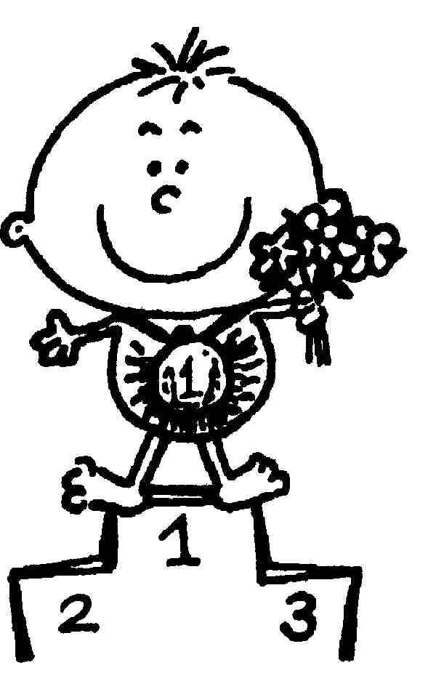
Всем
большое спасибо
за активное участие в игре!

